Slide 1
ArrayList

Slide 2
Definición
La clase ArrayList (java.util) es una objeto que actúa como una lista que implemente la interfaz Collection de java. Esta clase permite contener y ordenar objetos, incluso, puede almacenar objetos duplicados. Su tamaño es dinámico, es decir, esta lista crecerá a medida que se inserten en ella mas elementos. Debemos recordar que el índice de un ArrayList empieza en 0 (cero), es decir, el primer elemento del ArrayList tiene como índice el 0.

Slide 3
Declaración de un Arraylist
ArrayList nombre_ArrayList = new ArrayList();
De esta forma el arrayList puede contener objetos de distintos tipos.
ArrayList<tipo> nombreArray = new ArrayList<tipo>();
Esta es una forma general donde se indica el tipo de objetos que contendrá el arrayList.

Slide 4
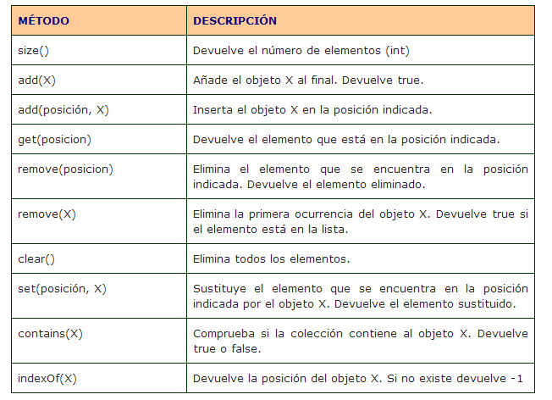
Métodos del arrayList

Slide 5
Ejemplos para recorrer el arraylist
Podemos recorrerlo de forma clásica con un bucle for:
for(int i = 0;i<array.size();i++){
System.out.println(array.get(i));
}
Con un bucle foreach: Si suponemos el array de enteros llamado numeros:
for(Integer i: numeros){
System.out.println(i);
}
Si el array contiene objetos de tipos distintos o desconocemos el tipo:
for(Object o: nombreArray){
System.out.println(o);
}

Slide 6
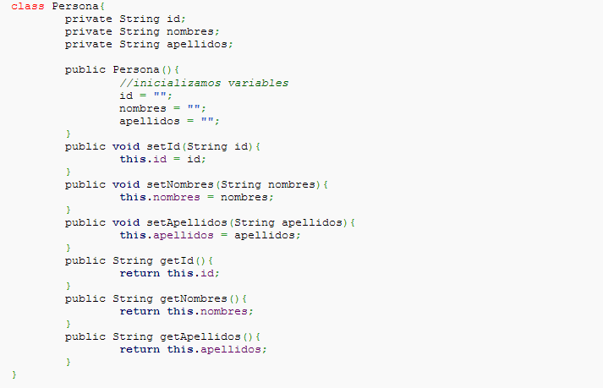
Ejemplo con la clase persona

Slide 7
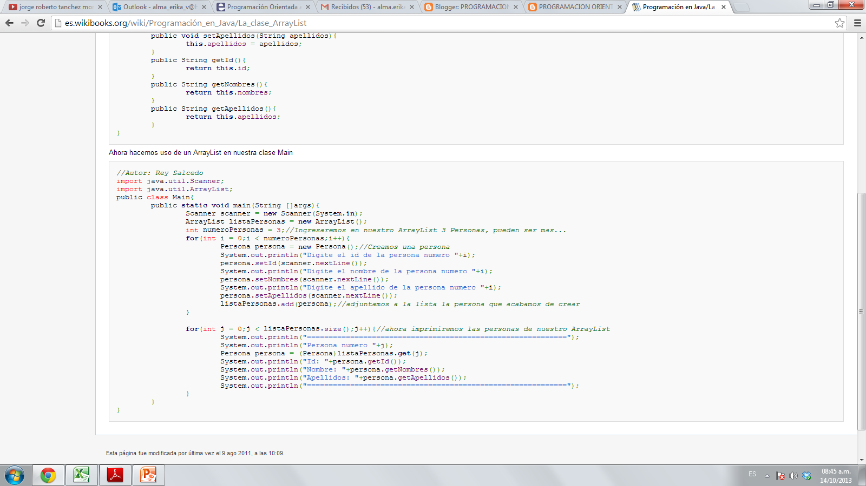
Continuación

